Slide 1
পরিচিতি
পুলক মল্লিক
সহকারী শিক্ষক
চরণদ্বীপ দেওয়ান বিবি সঃ প্রাঃ বিদ্যালয়
বোয়ালখালী, চট্টগ্রাম।

Slide 2
সপ্তাহের দিনগুলো
১ সপ্তাহ সমান কত দিন?
১ সপ্তাহ সমান ৭ দিন

Slide 3
শুক্রবার
শুক্রবার
বৃহস্পতিবার
শনিবার
বুধবার
রবিবার
মঙ্গলবার
সোমবার
Notes:
ভনভক্সচ

Slide 4
শনিবার
সোমবার
রবিবার
বুধবার
বৃহস্পতিবার
মঙ্গলবার
শুক্রবার

Slide 5
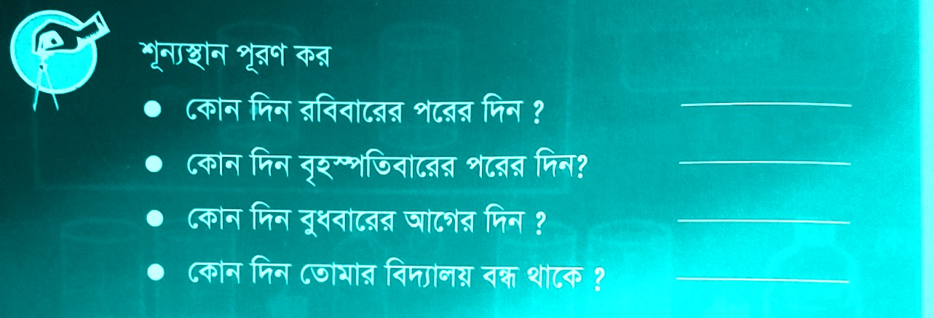
সোমবার
শুক্রবার
মঙ্গলবার
শুক্রবার

